Slide 1
EU in International Trade
Emerging Markets, Contemporary Position
Europe in International Economy
2015

Slide 2
Transformation of World Trade Patterns by Emerging Markets

Slide 3
Export - market share (2005) and its change (1995-2005) (%)
 | Market share | Change
EU15 | 18,4 | -1,77
EU25 | 19,5 | -1,33
USA | 13,0 | -4,41
Canada | 4,2 | -0,83
Mexico | 2,7 | 0,62
Japan | 9,5 | -4,12
China | 14,1 | 8,37
Korea | 4,3 | 0,68
India | 1,5 | 0,44
ASEAN | 8,7 | 0,13
Russia | 1,4 | 0,31
Brazil | 1,7 | 0,31
Export by value – share on World exports.

Slide 4
Share of total export on the main markets (2005)
and its change (1995–2005)
 | USA |  | Japan |  | China
 | share | change | share | change | share | change
EU15 | 20,1 | 1,17 | 15,6 | -2,32 | 13,5 | -2,02
EU25 | 20,8 | 1,53 | 16,1 | -2,06 | 14,0 | -1,82
USA | / | / | 16,3 | -9,76 | 9,0 | -1,28
Canada | 16,2 | -2,74 | 1,9 | -1,12 | 1,2 | -1,31
Mexico | 10,6 | 2,29 | 0,6 | 0,22 | 0,3 | 0,17
Japan | 10,1 | -8,06 | / | / | 16,6 | -1,41
China | 16,1 | 10,46 | 28,8 | 16,70 | / | /
Korea | 3,2 | -0,43 | 6,0 | -0,32 | 12,0 | 5,05
India | 1,4 | 0,52 | 0,6 | -0,28 | 0,8 | 0,53
ASEAN | 7,3 | -1,98 | 14,2 | 1,04 | 11,1 | 4,68
Russia | 0,5 | -0,08 | 0,9 | -0,72 | 1,5 | -0,85
Brazil | 1,6 | 0,33 | 0,8 | -0,30 | 1,0 | 0,06

Slide 5
World export shares by technological level (2005) and its change (1995–2005)
 | Total | H-T | M-T | L-T | R-B | P-P
EU25 change | 19,62 | 17,27 | 24,03 | 15,75 | 22,32 | 9,57
 | -1,39 | -0,57 | -1,32 | -3,29 | -1,49 | -0,84
USA change | 13,03 | 14,32 | 14,65 | 8,08 | 11,31 | 16,17
 | -4,35 | -7,63 | -3,07 | -2,29 | -3,65 | -5,87
Japan change | 9,50 | 9,51 | 15,42 | 4,75 | 4,93 | 0,68
 | -4,08 | -9,26 | -5,16 | -2,01 | -0,58 | 0,13
China change | 13,96 | 17,79 | 8,75 | 28,16 | 6,65 | 5,16
 | 8,20 | 13,94 | 5,53 | 11,55 | 3,40 | 1,03
India change | 1,46 | 0,39 | 0,83 | 3,05 | 2,65 | 2,84
 | 0,43 | 0,18 | 0,42 | 0,68 | 1,11 | 0,44
Russia change | 1,39 | 0,36 | 1,28 | 0,92 | 4,21 | 1,13
 | 0,36 | 0,18 | 0,60 | 0,35 | 0,92 | -0,35
Brazil change | 1,69 | 0,59 | 1,57 | 1,11 | 2,70 | 7,12
 | 0,32 | 0,36 | 0,42 | -0,08 | -0,05 | 3,69

Slide 6
Export structure by technological level
(2005) and its change (1995- 2005, %)
 | H-T | M-T | L-T | R-B | P-P
EU25 change | 23,7 3,4 | 42,3 1,5 | 13,8 -2,1 | 16,8 -1,5 | 2,6 -1,0
USA change | 29,6 -0,5 | 38,8 4,4 | 10,7 0,2 | 12,8 -1,1 | 6,7 -2,6
Japan change | 27,0 -0,6 | 56,1 4,8 | 8,6 -0,1 | 7,7 1,1 | 0,4 0,1
Brazil change | 9,4 5,4 | 32,1 3,6 | 11,3 -4,0 | 23,7 -8,8 | 22,7 4,4
Russia change | 6,9 2,7 | 31,8 9,4 | 11,3 1,6 | 44,7 -6,9 | 4,4 -6,1
India change | 7,1 2,3 | 19,5 6,1 | 35,9 -4,6 | 26,7 2,6 | 10,5 -6,6
China change | 34,3 18,4 | 21,7 2,7 | 34,7 -15,9 | 7,0 -2,1 | 2,0 -3,2
World change | 26,9 3,1 | 34,5 0,7 | 17,2 -0,3 | 14,8 -1,4 | 5,4 -1,9

Slide 7
World export shares by market segments (2004)
and its change 1995–2004 (%)
 | Low segment |  | Mid segment |  | Up-market segment
 | 2004 | change | 2004 | change | 2004 | change
EU25 | 15,3 | -2,27 | 17,5 | -1,95 | 30,0 | 0,40
Japan | 7,2 | -2,55 | 10,9 | -5,74 | 14,1 | -4,45
Korea | 4,8 | 0,20 | 5,0 | 1,38 | 4,4 | 0,47
India | 2,2 | 0,82 | 1,4 | 0,42 | 0,8 | 0,36
Russia | 1,5 | 0,45 | 2,1 | 0,58 | 0,8 | 0,47
USA | 12,1 | -4,42 | 12,7 | -4,11 | 14,4 | -3,47
Canada | 4,2 | -1,08 | 5,0 | -0,68 | 3,1 | 0,16
Mexico | 3,8 | -0,37 | 3,5 | 1,41 | 1,6 | 0,91
China | 19,5 | 10,56 | 9,1 | 4,84 | 4,1 | 2,42
Brazil | 2,0 | 0,32 | 2,2 | 0,21 | 0,8 | 0,01
ASEAN | 8,7 | -1,16 | 10,3 | 2,41 | 8,7 | 1,43

Slide 8
 | Low segment | Mid segment | Up-mark. Seg.
EU25 change | 20,6 -3,4 | 33,3 -1,0 | 46,1 4,4
US change | 26,61 -1,52 | 38,46 -1,59 | 34,93 3,12
Japan change | 19,64 3,32 | 42,66 -7,11 | 37,7 3,79
Brazil change | 44,99 5,23 | 36,15 -2,38 | 18,86 -2,85
Russia change | 45,12 -5,96 | 32,34 -1,53 | 22,54 7,49
India change | 39,18 -7,8 | 38,39 2,76 | 22,43 5,04
China change | 54,01 0,07 | 37,09 -0,96 | 8,9 0,89
World cahnge | 30,46 0,49 | 38,29 -0,82 | 31,25 0,33
Structure of exports by market segments (2004) and its change
1995–2004 (%)

Slide 9
EU in Contemporary International Trade

Slide 10
Comparison of World Economic Leaders
 | EU28 | USA | China
Population (2013) | 507,9 mil. | 317,9 mil. | 1 350,7 mil.
Product (PPP) (2014, 2013 CH) | 16,773 trill. USD | 16,799 trill. USD | 14,961 trill. USD
GDP per capita (PPP) (2014, CH 2013) | 33 084 USD | 52 852 USD | 9 844 USD
Total Trade (2011) | 4,475 trill. USD | 3,825 trill. USD | 3,561 trill. USD
Share of sectors on GDP (2010) | Agriculture: 1,8 % Industry: 25,1 % Services: 73,1 % | Agriculture: 1,2 % Industry: 22,3 % Services: 78,4 % | Agriculture: 10,1 % Industry: 46,8 % Services: 43,1 %

Slide 11
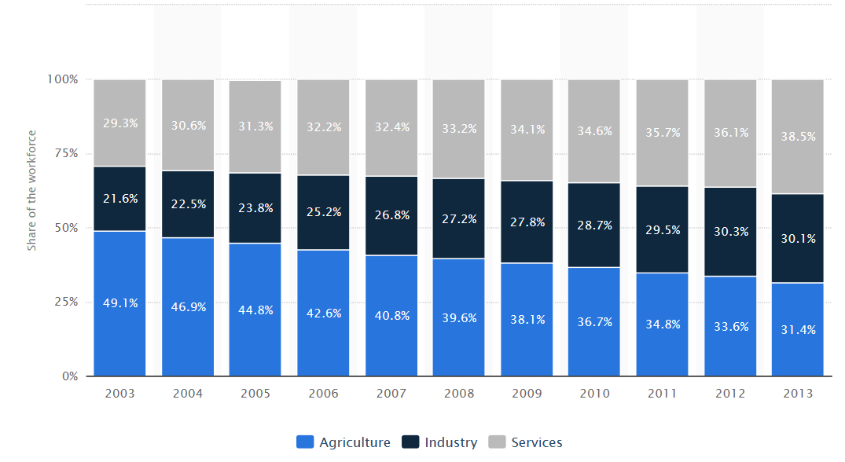

Slide 12
Rank | Country | GDP PPP (US bill. 2012)
 | World | 83,264
1 | United States | 16,244
2 | China | 12,261
3 | India | 4,716
4 | Japan | 4,576
5 | Germany | 3,167
6 | Russia | 2,486
7 | Brazil | 2,330
8 | United Kingdom | 2,313
9 | France | 2,238
10 | Italy | 1,813
11 | Mexico | 1,798
12 | South Korea | 1,598
13 | Canada | 1,474
14 | Spain | 1,388
15 | Indonesia | 1,212
Rank | Country | GDP PPP (US bill. 2012)
16 | Turkey | 1,125
17 | Iran | 1,000
18 | Australia | 961
19 | Saudi Arabia | 915
20 | Taiwan | 902
21 | Poland | 802
22 | Argentina | 747
23 | Netherlands | 710
24 | Thailand | 646
25 | South Africa | 579
26 | Egypt | 560
27 | Pakistan | 515
28 | Colombia | 500
29 | Malaysia | 492
30 | Nigeria | 451
31 | Belgium | 421

Slide 13
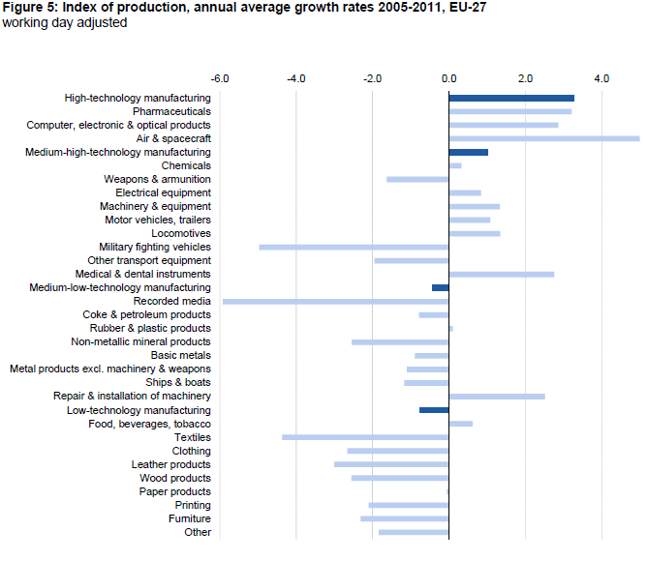

Slide 14
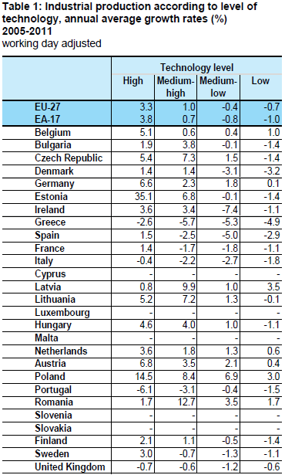

Slide 15
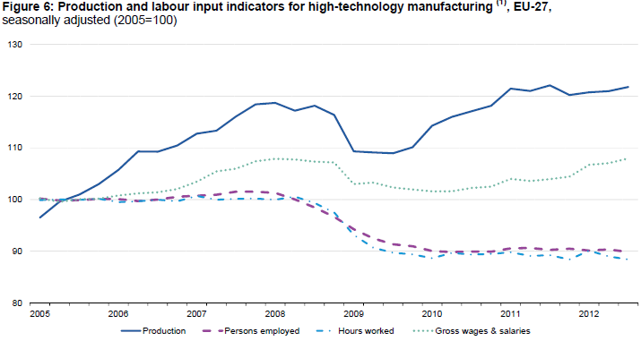

Slide 16
EU - World

Slide 17
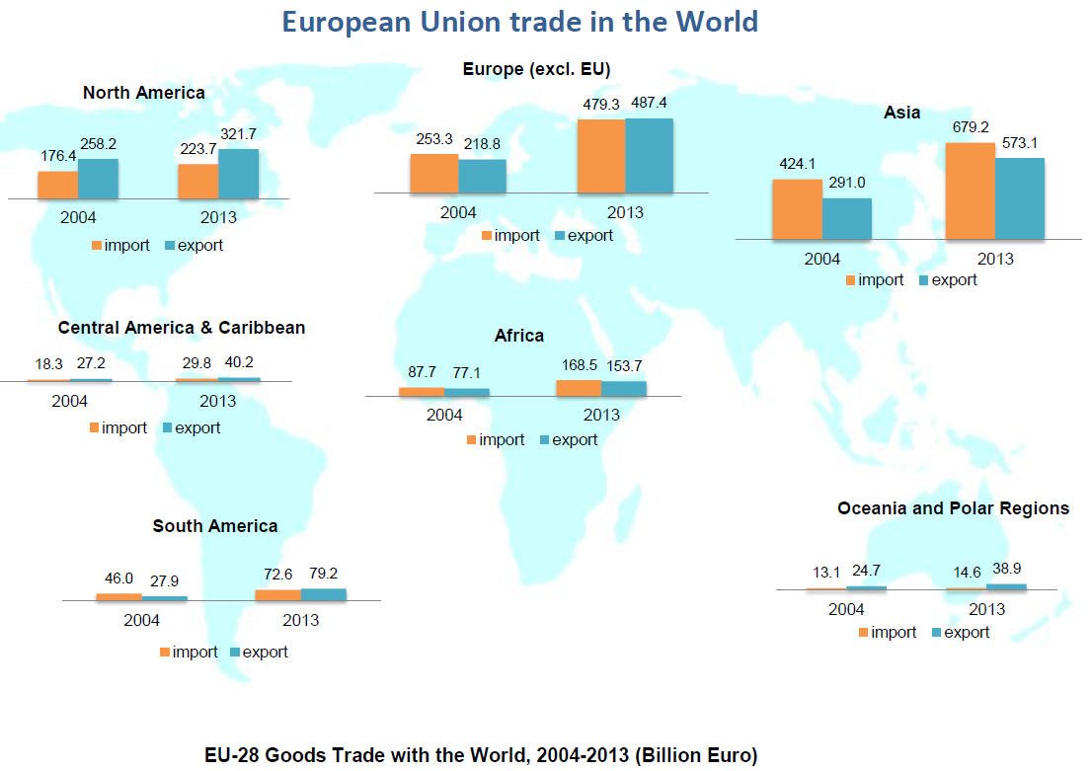

Slide 18
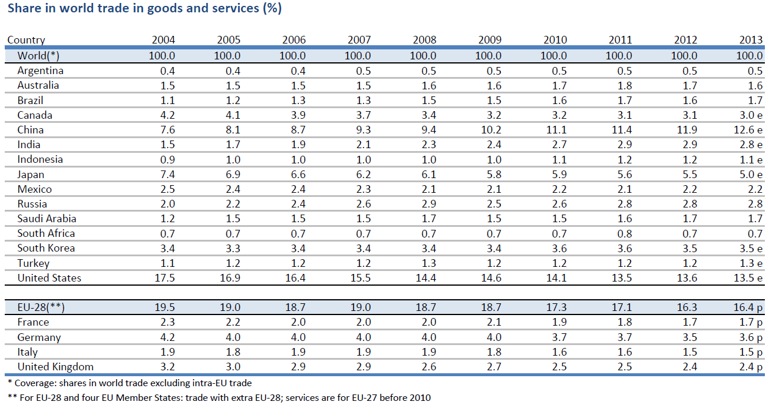

Slide 19
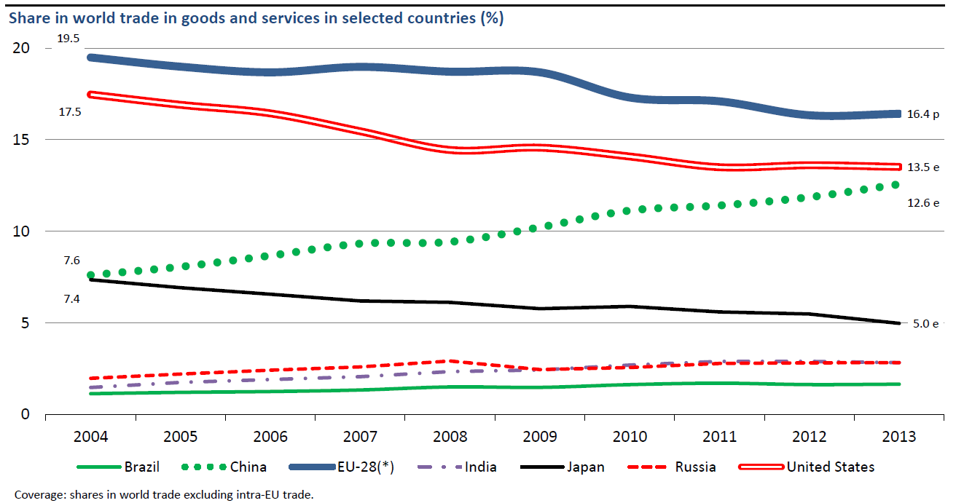

Slide 20
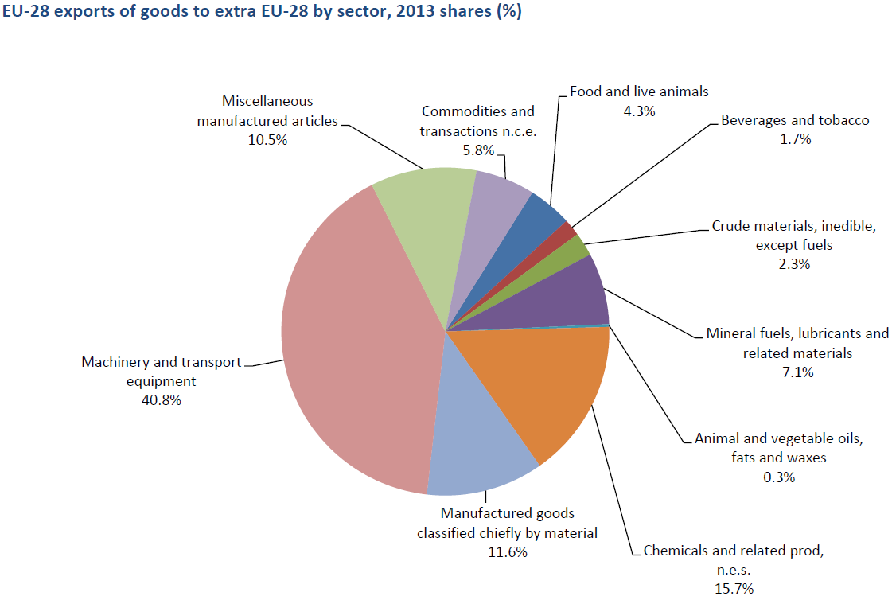

Slide 21
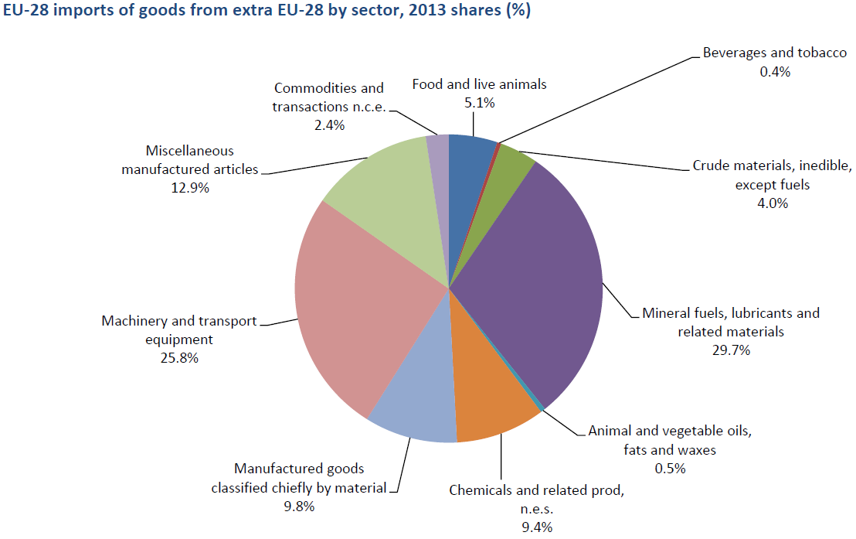

Slide 22
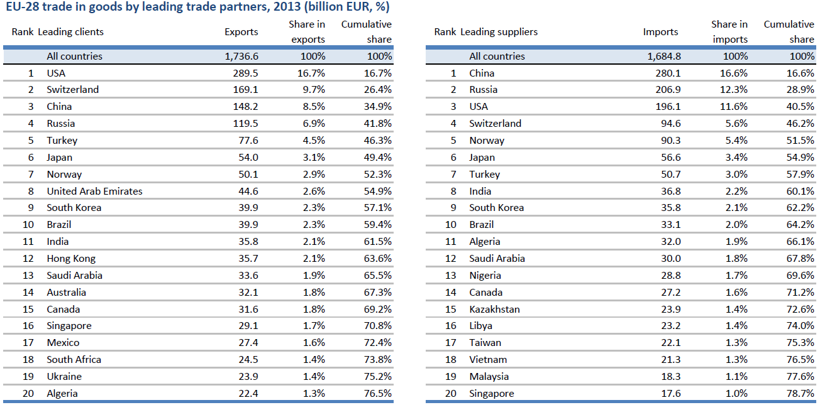

Slide 23
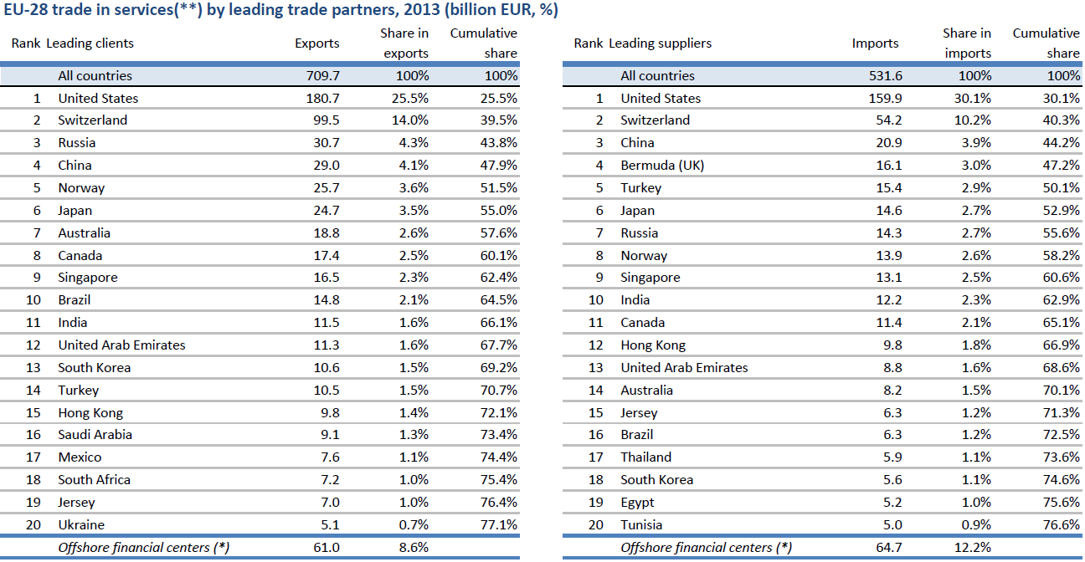

Slide 24
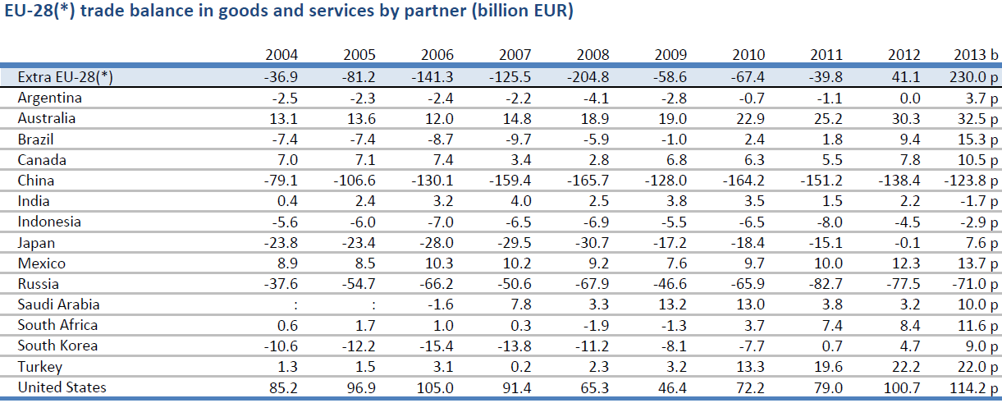

Slide 25
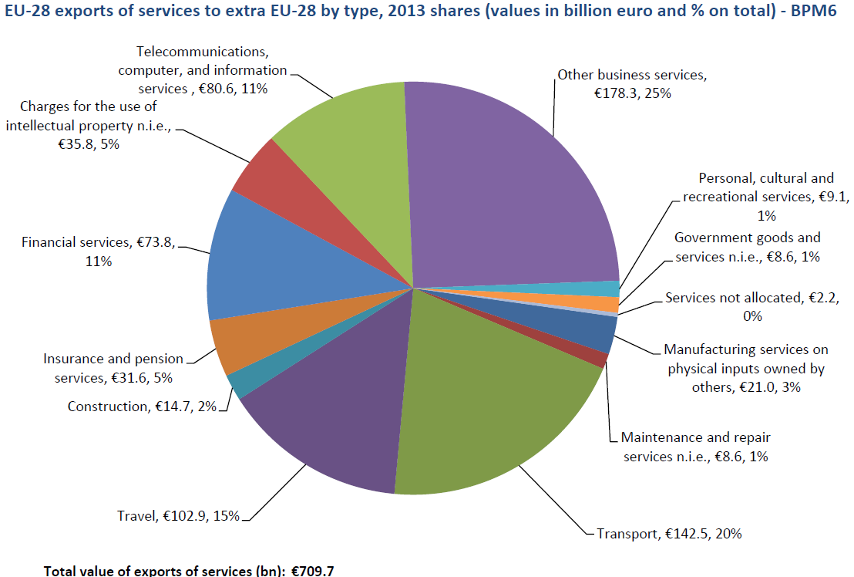

Slide 26
EU - US

Slide 27
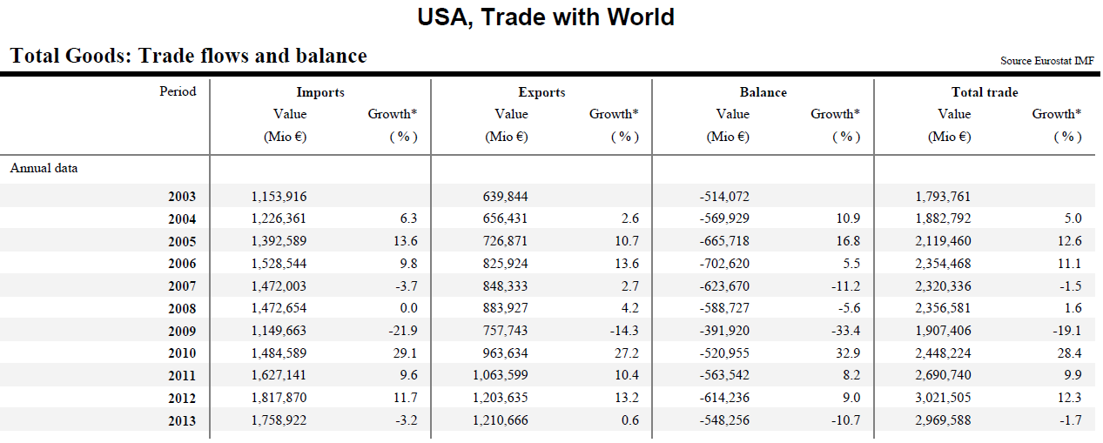
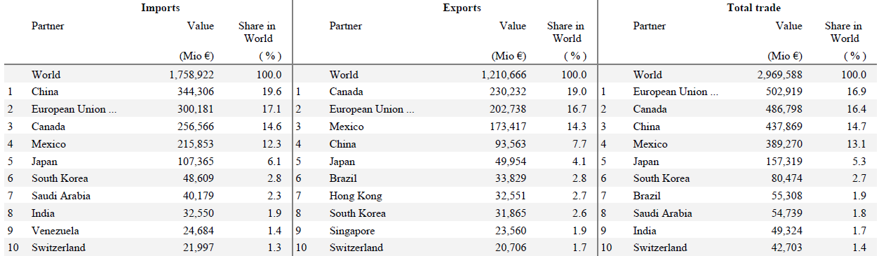

Slide 28
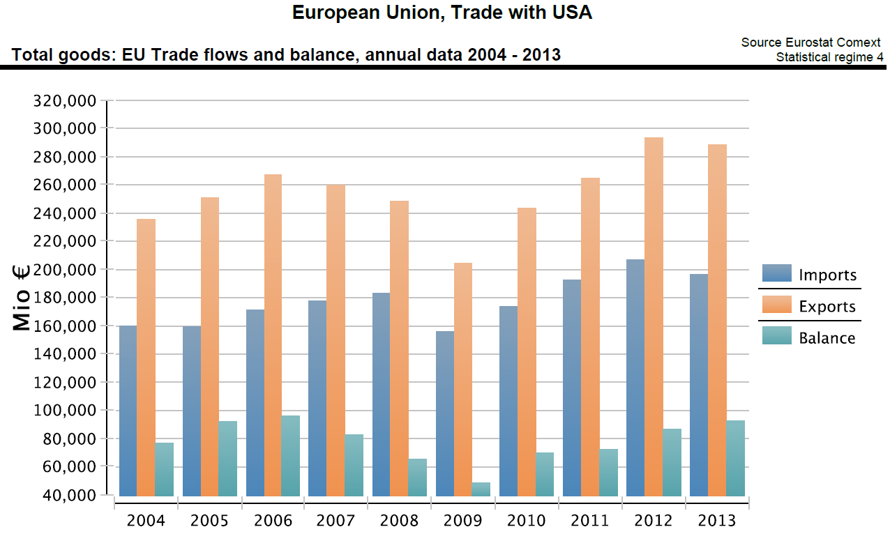

Slide 29
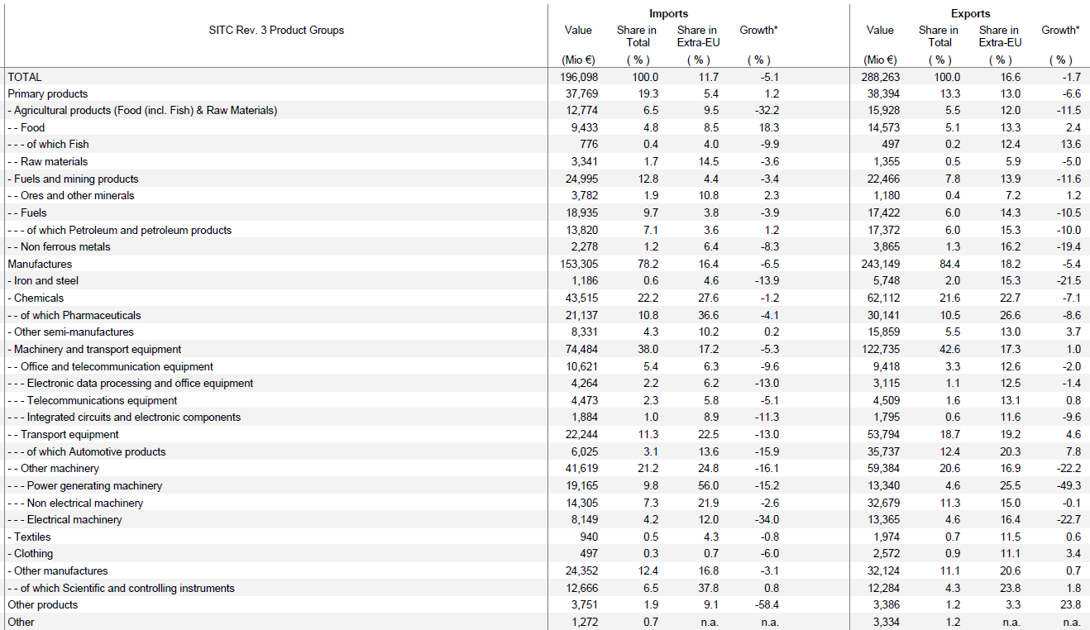

Slide 30
EU - CHINA

Slide 31
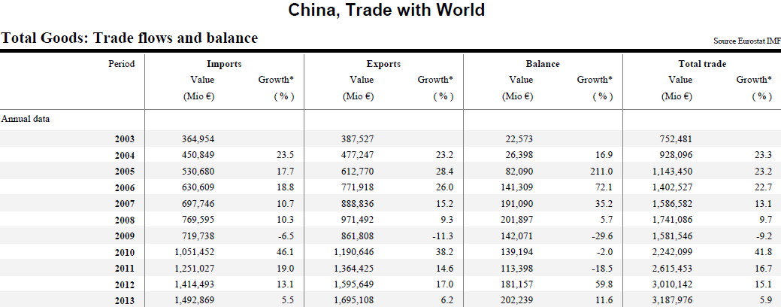
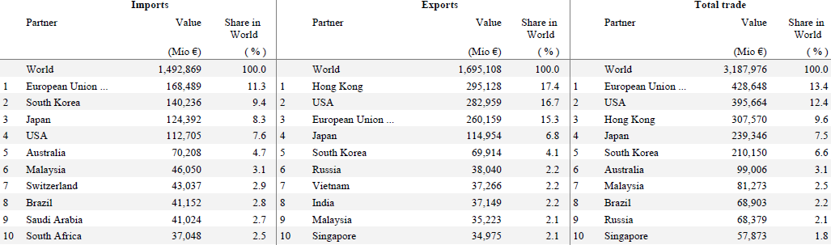

Slide 32
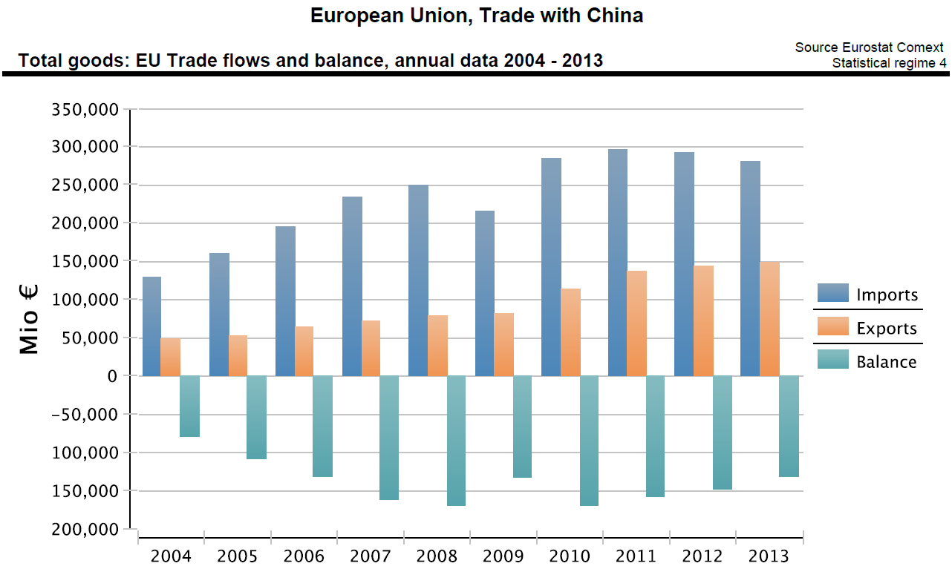

Slide 33
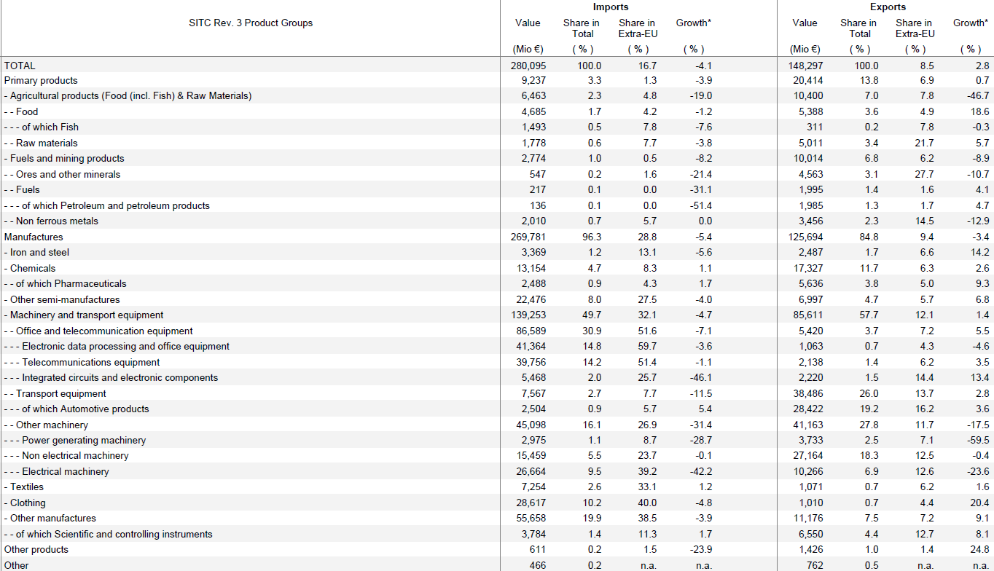

Slide 34
EU - JAPAN

Slide 35
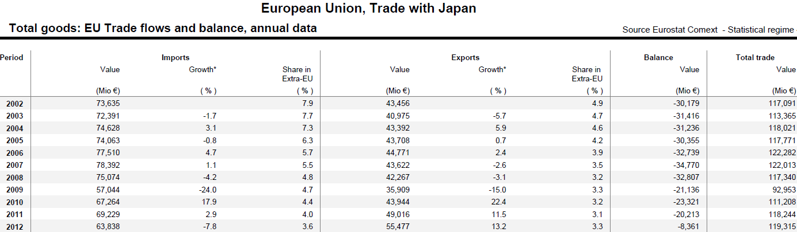

Slide 36
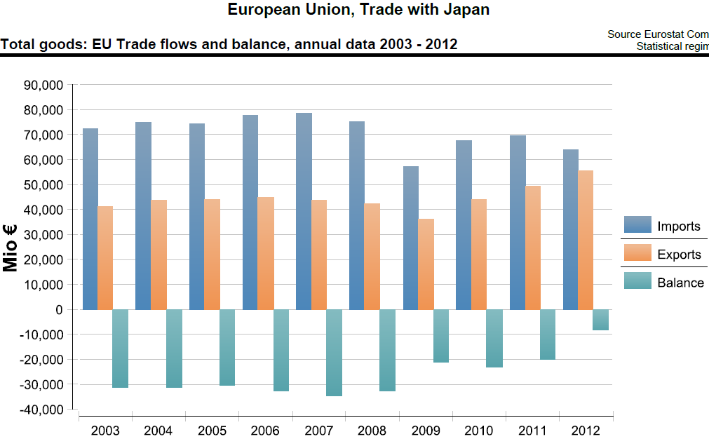

Slide 37
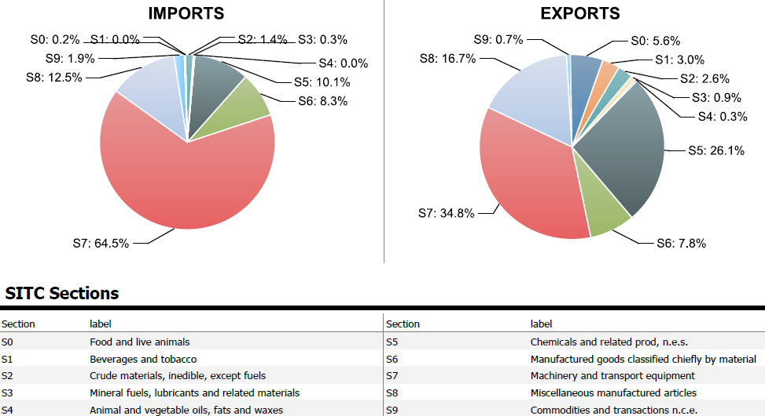

Slide 38
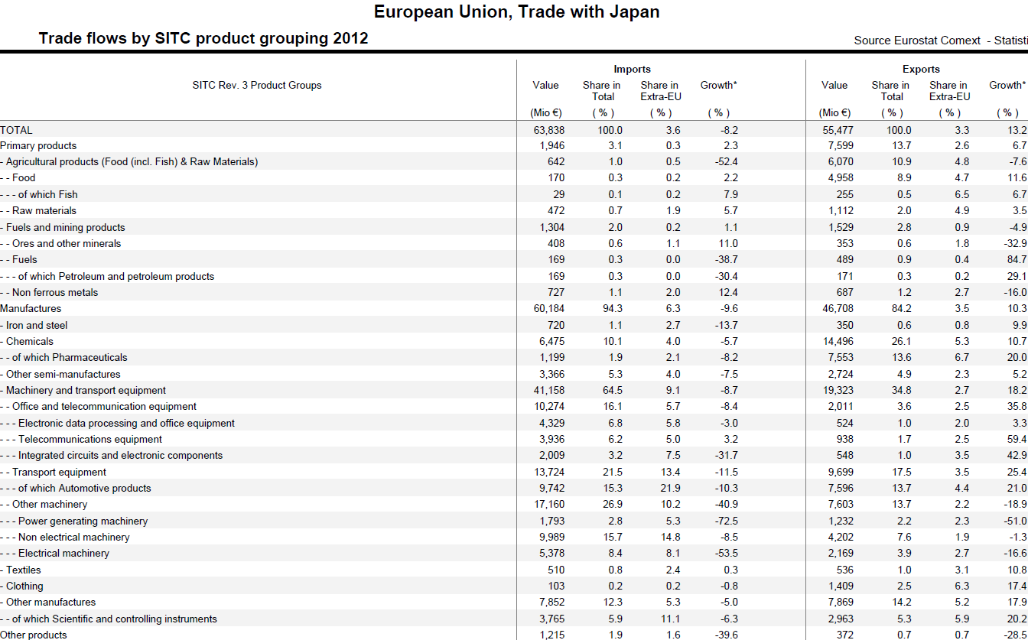

Slide 39
EU - INDIA

Slide 40
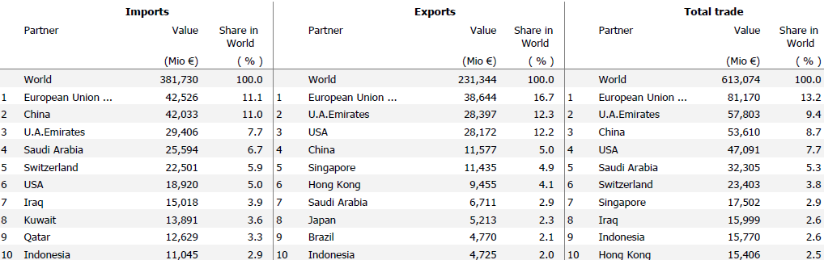
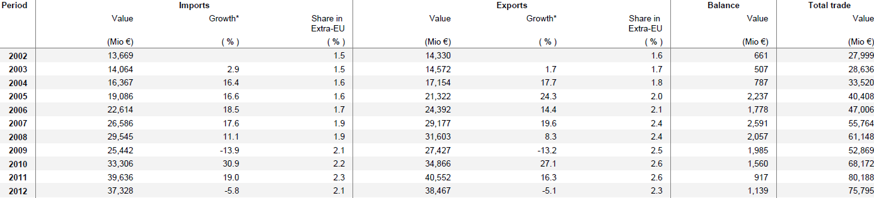

Slide 41
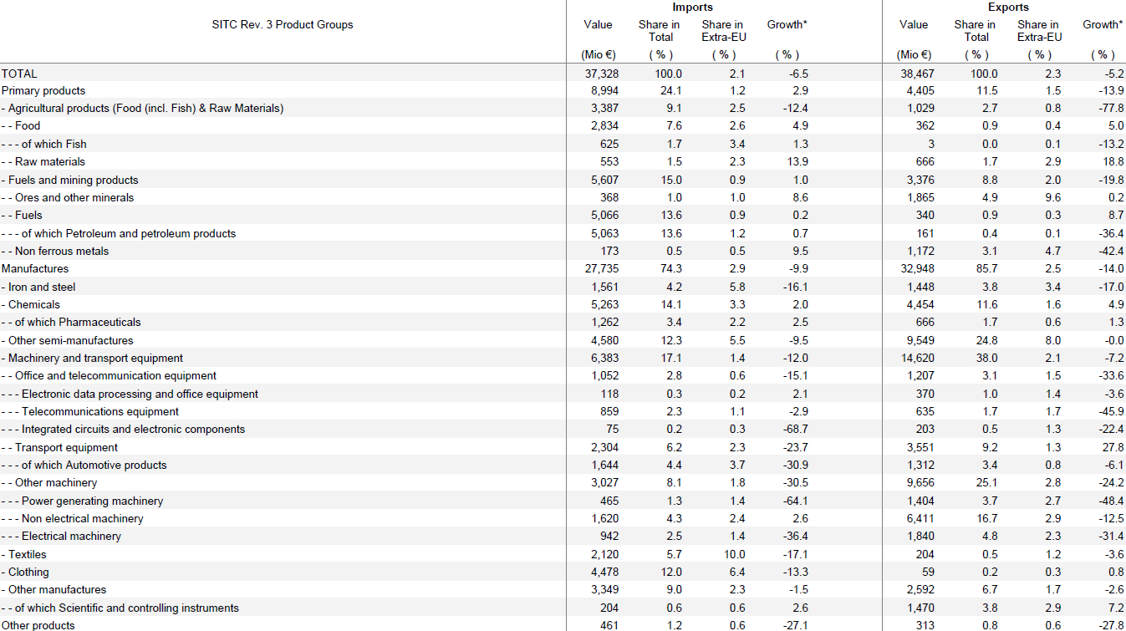

Slide 42
EU - RUSSIA

Slide 43
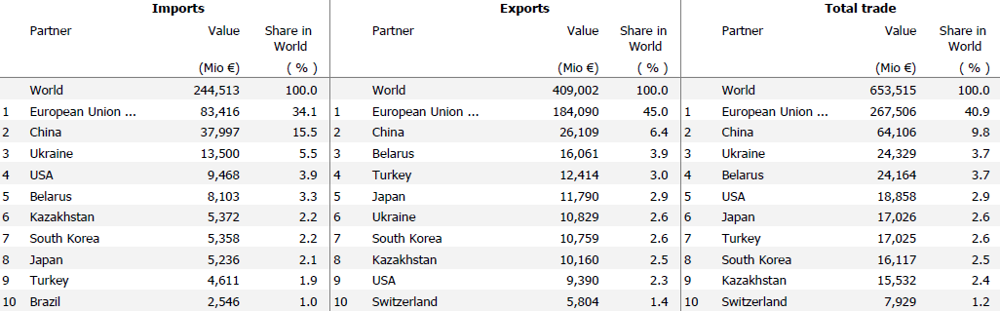

Slide 44
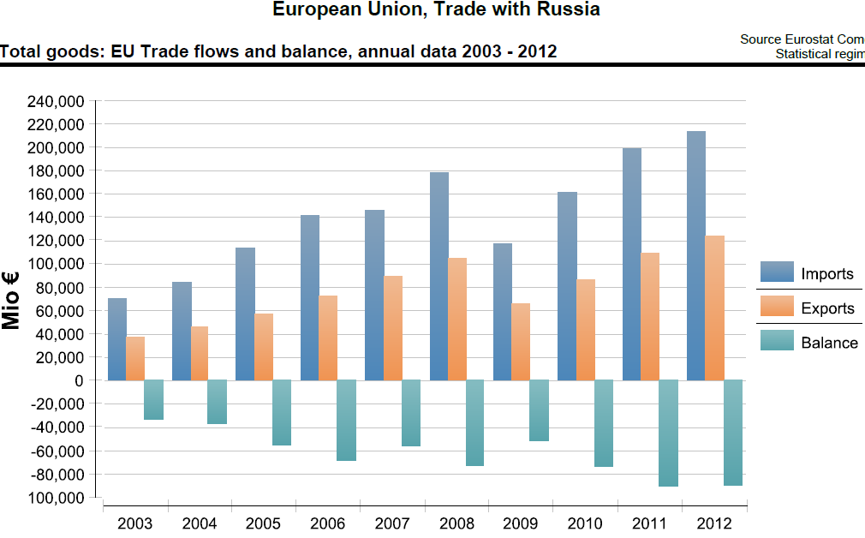

Slide 45
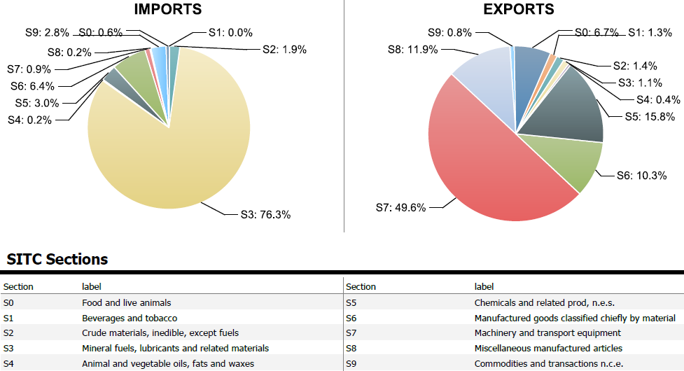

Slide 46
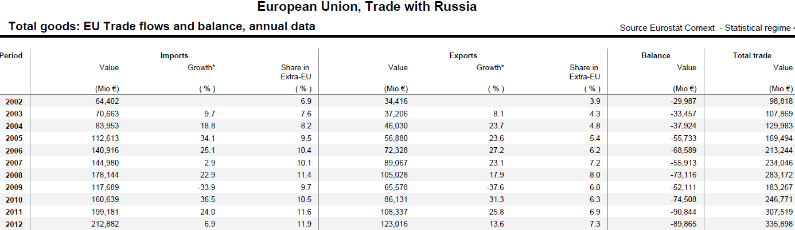

Slide 47
